Slide 1
Provincia de Cáceres
NODOS TURÍSTICOS Y COMERCIALES
Acelerar la digitalización del comercio y del turismo
https://unsplash.com/es/@alexandra_salvado
MINISTERIO
DE INDUSTRIA, COMERCIO Y TURISMO
GOBIERNO DE ESPAÑA

Slide 2
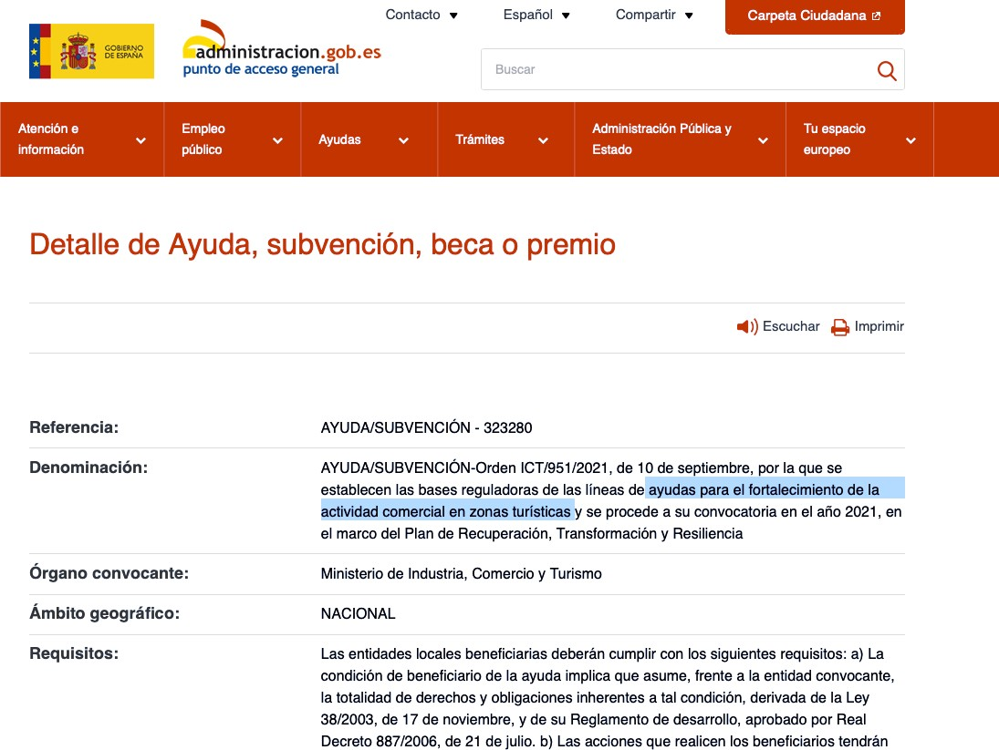
NODOS TURÍSTICOS Y COMERCIALES
AYUDA/SUBVENCIÓN-Orden ICT/951/2021, de
10 de septiembre, ayudas para el fortalecimiento de la actividad comercial en zonas turísticas…
Proyecto presentado:
“NODOS TURÍSTICOS Y COMERCIALES 4.0” DE LA PROVINCIA DE CÁCERES
Estado del proyecto: Aprobado. Inversión a realizar: 896.497€ Localidades implicadas: 9
Actuaciones: 7
GOBIERNO DE ESPAÑA
MINISTERIO
DE INDUSTRIA, COMERCIO Y TURISMO

Slide 3
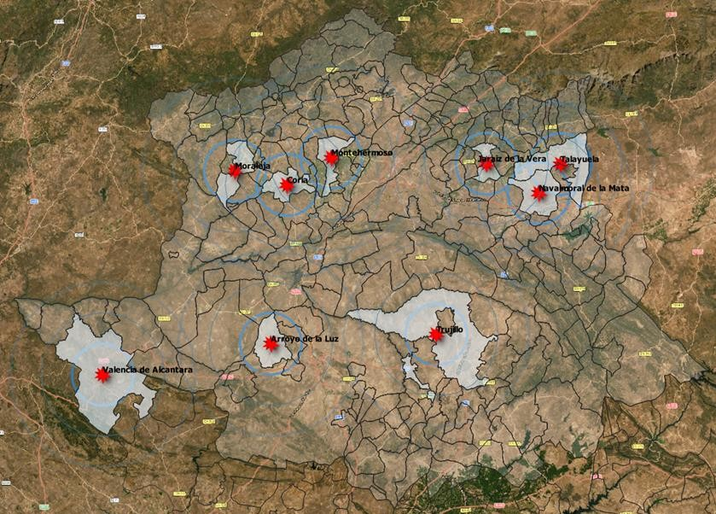
NODOS TURÍSTICOS Y COMERCIALES
Localidades implicadas: 9
Navalmoral de la Mata (17.129 hab.)
Coria (12.478 hab.)
Trujillo (9.012 hab.)
Talayuela (7.371 hab.)
Moraleja (6.750 hab.)
Jaraíz de la Vera (6.478 hab.)
Arroyo de la Luz (5.811 hab.)
Montehermoso (5.739 hab.)
Valencia de Alcántara (5.397 hab.)
(*) Según datos proporcionados por el Instituto Nacional de Estadística, referidos a la última serie anual publicada no anteriores a 2019, ni referidos a los datos publicados para 2020 por las especiales circunstancias de este.
GOBIERNO DE ESPAÑA
MINISTERIO
DE INDUSTRIA, COMERCIO Y TURISMO

Slide 4
NODOS TURÍSTICOS Y COMERCIALES
Criterios de selección
Poblaciones de entre 5.000 y 20.000 habitantes
Y al menos, uno de los siguientes criterios:
a.Que tengan al menos 25.000 pernoctaciones al año; o
b.que tengan más de un 30% de viviendas de segunda residencia; o
c. que el porcentaje de trabajadores afiliados a la Seguridad Social pertenecientes a las CNAEs 45, 46 y 47 sea superior al 7 % de afiliados totales.
CNAEs 45, 46 y 47, asociados a comercio al por mayor y al por menor; reparación de vehículos de motor y motocicletas.
GOBIERNO DE ESPAÑA
MINISTERIO
DE INDUSTRIA, COMERCIO Y TURISMO

Slide 5
NODOS TURÍSTICOS Y COMERCIALES
7 Actuaciones con impacto
A1
Diseño, configuración e implantación de 6 tótems con información turística y comercial municipal.
A5
Puesta en marcha de CMS eCommerce adaptado a cada empresa que permita al cliente encontrar el producto que busca fácilmente.
A2
Despliegue e implantación de 11 puntos wifi en la zona de atracción comercial turística que favorezca la conexión de los clientes.
A6
Sistema de encuestas digitales para medir el impacto turístico-comercial, más acciones de marketing digital y posicionamiento SEO para aumentar la publicidad, tráfico y fidelización de clientes y turistas.
A3
Geolocalización de al menos 5 rutas comerciales y turísticas por municipio para impulsar las compras, gestionar eventos comerciales geolocalizados comercios y recursos turísticos más significativos.
A7
Elaboración de un Plan de Transformación digital para asociaciones y pymes comerciales, que incluya tanto el Diagnóstico, como el plan de acción digital basado en la economía circular y sostenible.
A4
Lanzamiento de una App que integre las rutas temáticas denominada “Nodos turísticos y comerciales 4.0” Provincia de Cáceres, así como, con otras fuentes de datos públicos de interés.
GOBIERNO DE ESPAÑA
MINISTERIO
DE INDUSTRIA, COMERCIO Y TURISMO

Slide 6
NODOS TURÍSTICOS Y COMERCIALES
Porqué es importante este proyecto
Pérdida de valor añadido del comercio y del turismo debido al impacto de la pandemia, en detrimento del empleo.
Crearemos nuevas experiencias para los clientes gracias a la tecnología aplicada al entorno y a las empresas.
Reducir la brecha digital del comercio, con escaso nivel de digitalización.
Aumentaremos las competencias digitales de las empresas, y crearemos canales innovadores, accesibles de promoción y difusión comercial.
Debilidad en la promoción comercial digital para optimizar los resultados para la localidad y las empresas.
Realizaremos inversión directa en acciones de promoción digital para aumentar el atractivo poblacional y turístico de las localidades implicadas y del tejido asociativo y empresarial comercial.
GOBIERNO DE ESPAÑA
MINISTERIO
DE INDUSTRIA, COMERCIO Y TURISMO

Slide 7
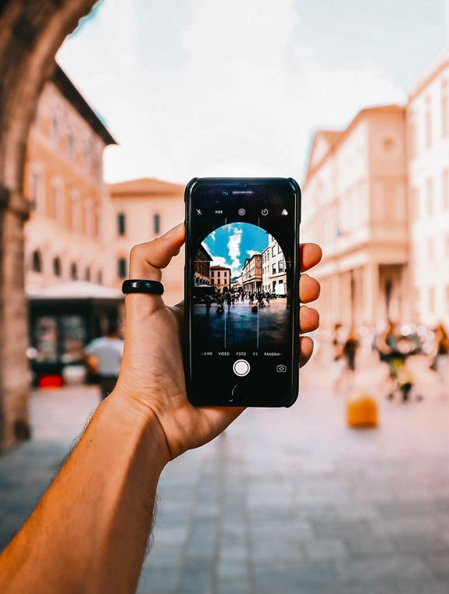
NODOS TURÍSTICOS Y COMERCIALES
Beneficios para la provincia
Red de municipios intermedios en los que impulsar el comercio a través del turismo. Una apuesta firme por la innovación y la aplicación de la tecnología como cambio del modelo de negocio aplicado a la difusión, a la venta y la atención al cliente cada vez más digitalizado.
#TurismoInteligente #OfertaAccesible
GOBIERNO DE ESPAÑA
MINISTERIO
DE INDUSTRIA, COMERCIO Y TURISMO

Slide 8
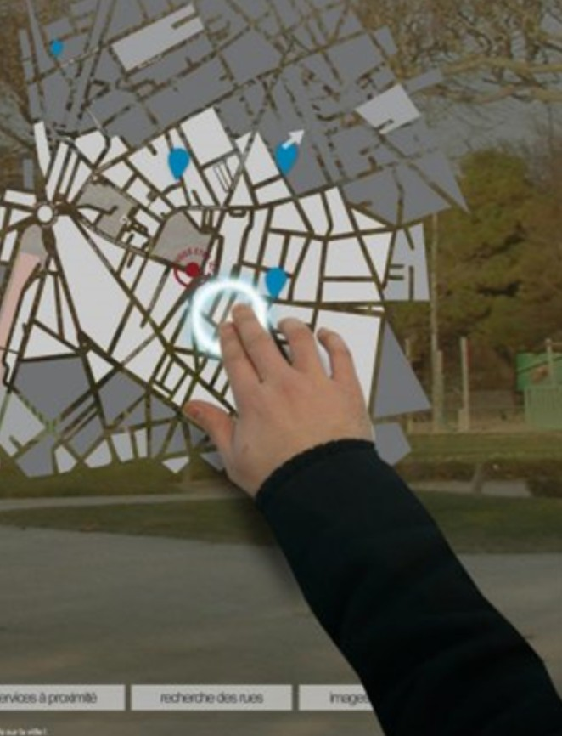
NODOS TURÍSTICOS Y COMERCIALES
Beneficios para la provincia
Aprendizajes y buenas prácticas aplicables a la provincia. Cada una de las acciones que se realicen en las localidades seleccionadas serán analizada y medidas para extrapolar los aprendizajes y buenas prácticas al resto de la provincia.
#TurismoInteligente #OfertaAccesible
GOBIERNO DE ESPAÑA
MINISTERIO
DE INDUSTRIA, COMERCIO Y TURISMO

Slide 9
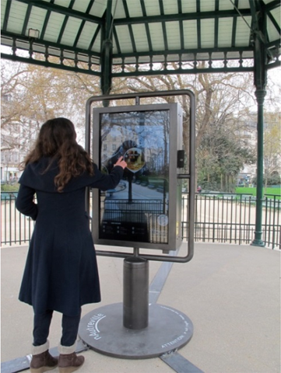
NODOS TURÍSTICOS Y COMERCIALES
Beneficios para las localidades
Elementos físicos de promoción turística y comercial (tótems) que permitan la actualización comercial, con el objetivo de promocionar e intercambiar información veraz de los diferentes establecimientos comerciales.
#TurismoInteligente #OfertaAccesible
GOBIERNO DE ESPAÑA
MINISTERIO
DE INDUSTRIA, COMERCIO Y TURISMO

Slide 10
NODOS TURÍSTICOS Y COMERCIALES
Beneficios para las localidades
Obtener una infraestructura WiFi actualizada y de calidad (11 puntos wifi) que favorezca la conexión de los clientes con el entorno comercial más próximo, aportado valor digital a través del impulso y mejora de la conectividad wifi.
#ClientesMásSatisfechos #CompartirExperiencias
GOBIERNO DE ESPAÑA
MINISTERIO
DE INDUSTRIA, COMERCIO Y TURISMO

Slide 11
NODOS TURÍSTICOS Y COMERCIALES
Beneficios para las localidades
Contar con una plataforma CMS eCommerce fácil de usar para gestionar, actualizar y editar productos, pedidos, clientes,…
#EmpresasDigitales #ComprasFáciles
GOBIERNO DE ESPAÑA
MINISTERIO
DE INDUSTRIA, COMERCIO Y TURISMO

Slide 12
NODOS TURÍSTICOS Y COMERCIALES
Beneficios para las localidades
Herramienta para medir el impacto turístico-comercial, con estrategia de marketing digital y posicionamiento SEO para aumentar la publicidad, tráfico y fidelización de los clientes y turistas.
#MedirResultados #MejorarEstrategias
GOBIERNO DE ESPAÑA
MINISTERIO
DE INDUSTRIA, COMERCIO Y TURISMO

Slide 13
NODOS TURÍSTICOS Y COMERCIALES
Beneficios para las localidades
Plan de Transformación Digital, para consolidar los cambios en el tejido empresarial y asociaciones de comercio y turismo.
#ADNdigital #SosteniblesyDigitales
GOBIERNO DE ESPAÑA
MINISTERIO
DE INDUSTRIA, COMERCIO Y TURISMO

Slide 14
NODOS TURÍSTICOS Y COMERCIALES
Destinado al comercio local.
Público objetivo: autónomos y empresas cuya actividad esté vinculada al comercio al CNAEs 45, 46, 47
PRIMER PASO:
diagnóstico se realizará de forma presencial, en las instalaciones de la empresa u organización y, a través de una plataforma digital que permita ir introduciendo los datos recabados e información compartida por la empresa, que pueda ofrecer un primer informe de resultados donde visualizar el grado de madurez digital
GOBIERNO DE ESPAÑA
MINISTERIO
DE INDUSTRIA, COMERCIO Y TURISMO

Slide 15
NODOS TURÍSTICOS Y COMERCIALES
Se hará un cuestionario presencial
Datos de identificación de la empresa; actividad, número de trabajadores, fecha de constitución, contactos…
Situación de las competencias digitales del equipo de dirección y empleados.
Identificación de los modelos de negocio de la empresa para generar ingresos.
Utilización de recursos que faciliten la presencia y gestión omnicanal.
Desarrollo de acciones de promoción y marketing físico y online.
Experiencia de cliente; venta, postventa, sistemas de pago,
Digitalización de procesos de administración, compras, logística, recursos humanos, marketing, calidad y medio ambiente, gestión de clientes, gestión de stocks…
Gestión y análisis del consumo energético.
Generación y gestión de residuos.
Capacitación del equipo en materia de digitalización y economía circular.
Presencia en plataformas de comercialización especializadas o genéricas.
Facturación electrónica.
Plataforma de comercio electrónico y venta online.
Gestión de la presencia en redes sociales y relación con los clientes para su fidelización.
Grado de implementación de tecnologías facilitadoras en los apartados anteriores.
Cumplimiento de normativa de seguridad y protección de datos.
Presencia de proveedores de tecnologías.
Alineación con tendencias del sector, etc
GOBIERNO DE ESPAÑA
MINISTERIO
DE INDUSTRIA, COMERCIO Y TURISMO

Slide 16
NODOS TURÍSTICOS Y COMERCIALES
Previsión de Planes de Transformación Digital
Número de horas previstas para abordar el diagnóstico digital (270 empresas) y atención posterior a asesoramientos, orientaciones y resolución de dudas.
Ubicación de las empresas | Número de empresas a realizar diagnóstico y asesoramientos posteriores. | Horas diagnóstico asesoramiento | Horas finales de trabajo
9 municipios Diagnósticos | 20 por municipio | 5 horas | 900 horas
9 municipios asesoramientos |  | 15 horas | 2.700 horas
GOBIERNO DE ESPAÑA
MINISTERIO
DE INDUSTRIA, COMERCIO Y TURISMO

Slide 17
NODOS TURÍSTICOS Y COMERCIALES
Fases del Desarrollo:
Fase 1: Puesta en marcha del proyecto.
Fase 2: Captación de empresas y asociaciones empresariales.
Fase 3: Diagnósticos del grado de madurez digital:
Fase 4: Elaboración y presentación de planes de acción para la transformación digital, que ya se han caracterizado en puntos anteriores, con carácter de mínimo:
Fase 5: Transferencia de los resultados y herramientas.
GOBIERNO DE ESPAÑA
MINISTERIO
DE INDUSTRIA, COMERCIO Y TURISMO

Slide 18
NODOS TURÍSTICOS Y COMERCIALES
Equipo Técnico
9 agentes, uno por cada municipio, responsable de la realización de los PLANES DE TRANSFORMACIÓN DIGITAL
Asistencia técnica: Innova
Equipo Acelerapyme y CIRCULAR FAB provinciales
GOBIERNO DE ESPAÑA
MINISTERIO
DE INDUSTRIA, COMERCIO Y TURISMO

Slide 19
NODOS TURÍSTICOS Y COMERCIALES
Qué os pedimos
El primer paso para ser un equipo…
Resolver tus dudas
GOBIERNO DE ESPAÑA
MINISTERIO
DE INDUSTRIA, COMERCIO Y TURISMO

Slide 20
Provincia de Cáceres
NODOS TURÍSTICOS Y COMERCIALES
Acelerar la digitalización del comercio y del turismo
https://unsplash.com/es/@alexandra_salvado
MINISTERIO
DE INDUSTRIA, COMERCIO Y TURISMO
GOBIERNO DE ESPAÑA

